Slide 1
Кафедра «Управление и защита информации»
Учебная дисциплина:
Web-программирование
(WП)
Курс лекций. Раздел «Эргономика ГПИ. Общие положения»
Сафронов А.И.
Москва – 2026 г.

Slide 2
Общие сведения

Slide 3
Общие сведения об эргономике ГПИ*
*Графический пользовательский интерфейс (ГПИ).
Одним из важных понятий качества автоматизированной системы управления с точки зрения удобства использования является эргономичность системы.
Эргономика (от греч. ergon – работа и nomos – закон) – от­расль науки, изучающая человека (или группу людей) и его (их) деятельность в условиях производства с целью совершенствова­ния орудий, условий и процесса труда.
Основной объект иссле­дования эргономики – системы «человек-машина» (Автоматизированное рабочее место, АРМ, СЧМ).

Slide 4
Общие сведения об эргономике ГПИ
Эргономика изучает движение человека в процессе производственной деятельности, затраты его энергии, производительность и интен­сивность при конкретных видах работ.
Эргономика подразделяется на
  миниэргономику,
  мидиэргономику,
  макроэргономику.

Slide 5
Общие сведения об эргономике ГПИ
В основу эргономики легли многие дисциплины от анатомии до психологии, а главной её задачей является создание таких условий работы для человека, которые бы способствовали:
  сохранению здоровья,
  повышению эффективности труда,
  снижению утомляемости,
  поддер­жанию хорошего настроения в течение всего рабочего дня.

Slide 6
Общие сведения об эргономике ГПИ
Термин «эргономика» был принят в Англии в 1949 г. при создании группой английских ученых Эргономического иссле­довательского общества.
В СССР в 1920-е годы предлагался тер­мин «эргология», а в настоящее время принят английский тер­мин.
В некоторых странах эта научная дисциплина имеет иные названия:
в США – «исследование человеческих факторов» (Human Factors);
в Германии – «антропотехника».

Slide 7
Общие сведения об эргономике ГПИ
Эргономика претерпела существенные изменения в процессе своего развития.
Так, если 20 лет назад основные работы велись в области:
  антропометрии,
  физиологии труда,
  проектирования труда,
  биомеханики,
  психологии.

Slide 8
Общие сведения об эргономике ГПИ
В последнее десятилетие приоритеты эргономики существенно сместились в область:
  без­опасности,
  проектирования труда,
  биомеханики,
  напряженности труда,
  интерфейса «человек-ПК».
Биомеханика и физио­логия труда не преобладают, как в прошлом, но возник их новый аспект, связанный с расстройствами опорно-двигательного аппарата, обусловленный увеличением числа людей, работающих на компьютеризированных местах.

Slide 9
Общие сведения об эргономике ГПИ
В литературе развитие эргономики по десятилетиям харак­теризуется следующим образом:
  1950-е годы – военная эргономика;
  1960-е годы – промышленная эргономика;
  1970-е годы – эргономика товаров широкого потребления;
  1980-е годы – интерфейс «человек-ПК» и эргоно­мика ПО;
  1990-е годы – когнитивная и организационная эргономика.

Slide 10
Общие сведения об эргономике ГПИ
Эргономика является одновременно и исследовательской и проектировочной дисциплиной, так как одной из её задач явля­ется:
  разработка методов учёта человеческих факторов при проектировании новой и модернизации старой техники и технологии, а также существующих условий труда.

Slide 11
Общие сведения об эргономике ГПИ
Эргономика рассматривает СЧМ как сложное функцио­нирующее целое, в котором ведущая роль принадлежит челове­ку.
Человека, работающего с помощью машины, принято назы­вать оператором.
Эргономика рассматривает технический и человеческий ас­пекты в неразрывной связи.
Сочетание способностей человека и возможностей машины существенно повышает эффективность функционирования СЧМ.

Slide 12

Общие сведения об эргономике ГПИ
Решение прикладных про­блем эргономики предполагает движение одновременно в двух направлениях:
от требований человека к машине и условиям её функционирования;
от требований машины и условий её функционирования к человеку.
Оптимальные реше­ния находятся на пересечении этих направлений.

Slide 13
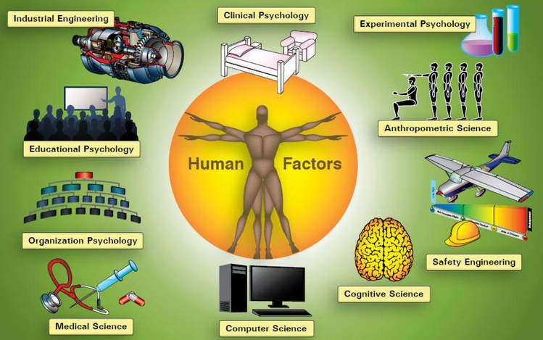
Общие сведения об эргономике ГПИ
Эргономика решает задачи рациональной организа­ции деятельности людей в СЧМ, целесообразного распределе­ния функций между человеком и машиной.
Эргономика изучает опре­деленные свойства СЧМ, получившие название человеческих факторов.

Slide 14
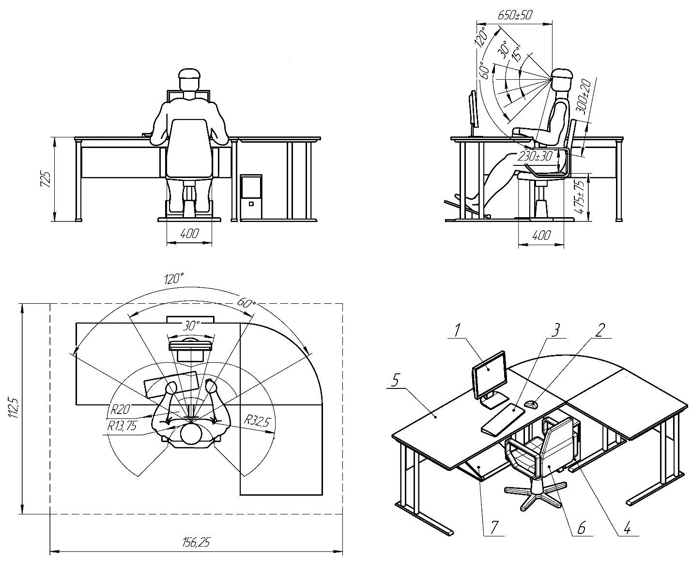
Общие сведения об эргономике ГПИ
Человеческие факторы представляют собой интегральные характери­стики связи человека и машины, проявляющиеся в конкретных условиях их взаимодействия при функционировании системы.
Важным факто­ром является эргономика рабочего места пользовате­ля при работе с компьютером.

Slide 15


Общие сведения об эргономике ГПИ
Знание человеческих факторов позволяет формулировать требования к:
  профессиональному отбору и обучению персонала,

Slide 16
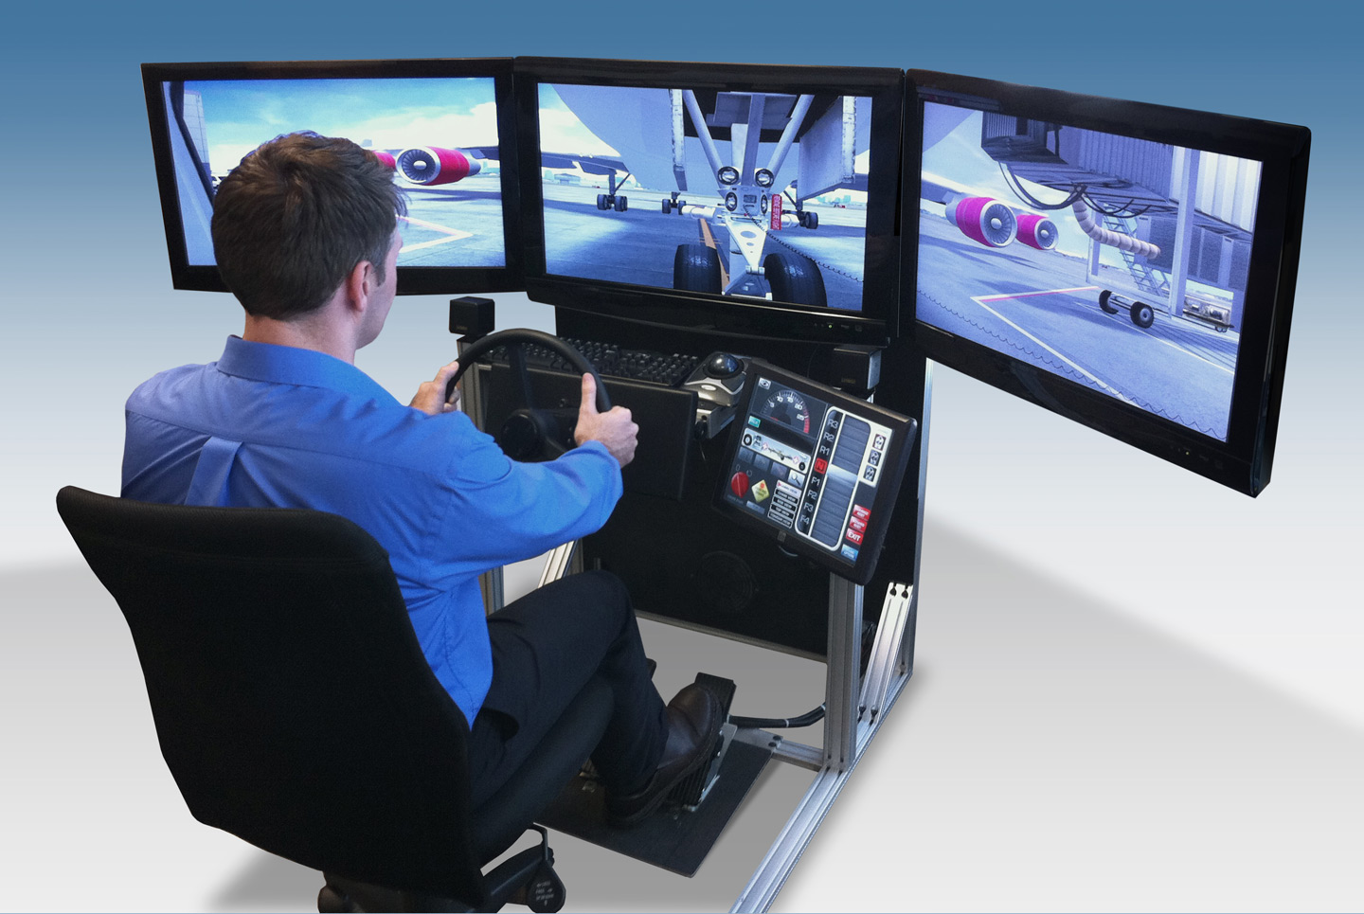
Общие сведения об эргономике ГПИ
Знание человеческих факторов позволяет формулировать требования к:
  тех­ническим средствам подготовки персонала (тренажёрам),

Slide 17
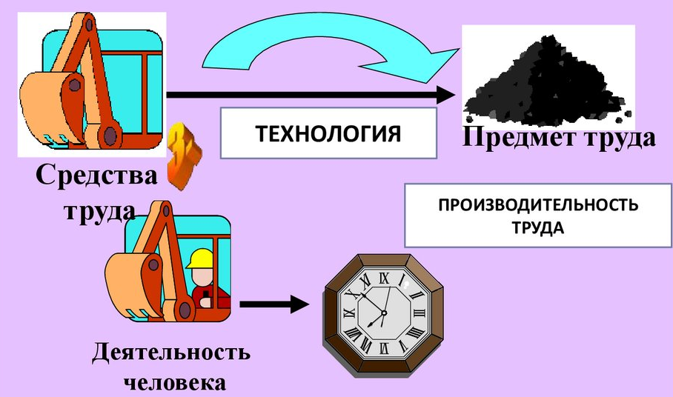
Общие сведения об эргономике ГПИ
Знание человеческих факторов позволяет формулировать требования к:
  согласованию внешних средств трудовой деятельности,

Slide 18

Общие сведения об эргономике ГПИ
Знание человеческих факторов позволяет формулировать требования к:
  согласованию способов осуществления трудовой деятельности.

Slide 19
Общие сведения об эргономике ГПИ
Подход к формализации эргономики ПО и ГПИ раскрывается посредством следующих параметров и свойств:
  Эргономичность:
    управляемость,
    обслуживаемость,
    осваиваемость,
    обитаемость.
В настоящий момент – не числовые критерии, но с внутренними численными качественными показателями.

Slide 20
Общие сведения об эргономике ГПИ
Человеческие факторы всесторонне проявляются и фикси­руются в такой целостной эргономической характеристике СЧМ, как эргономичность.
Эргономичность – свойство тех­ники изменять эффективность трудовой деятельности в СЧМ в зависимости от степени её соответствия
  - физическим,
  - биологи­ческим,
  - психическим
свойствам человека.
Эргономичность формируется на базе таких свойств техники, как управляемость, обслуживаемость, осваиваемость и обитаемость.

Slide 21
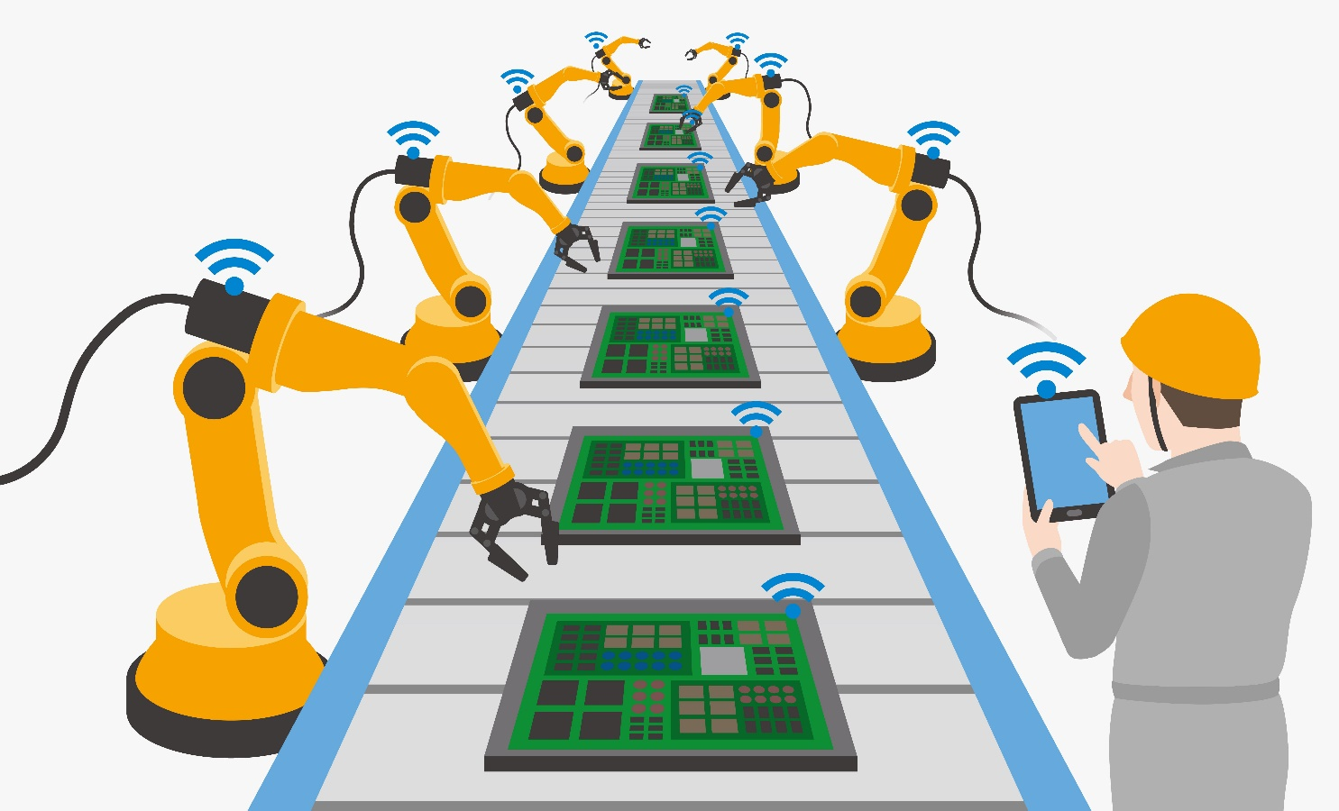
Общие сведения об эргономике ГПИ
Управляемость – свойство техники изменять эффектив­ность выполнения человеком основной и вспомогательной рабо­ты при обеспечении необходимых технологических операций над предметом труда.

Slide 22


Общие сведения об эргономике ГПИ
Обслуживаемость – свойство техники изменять эффек­тивность выполнения человеком трудовых операций по приве­дению техники в состояние готовности к функционированию и поддержанию этого состояния во времени.

Slide 23
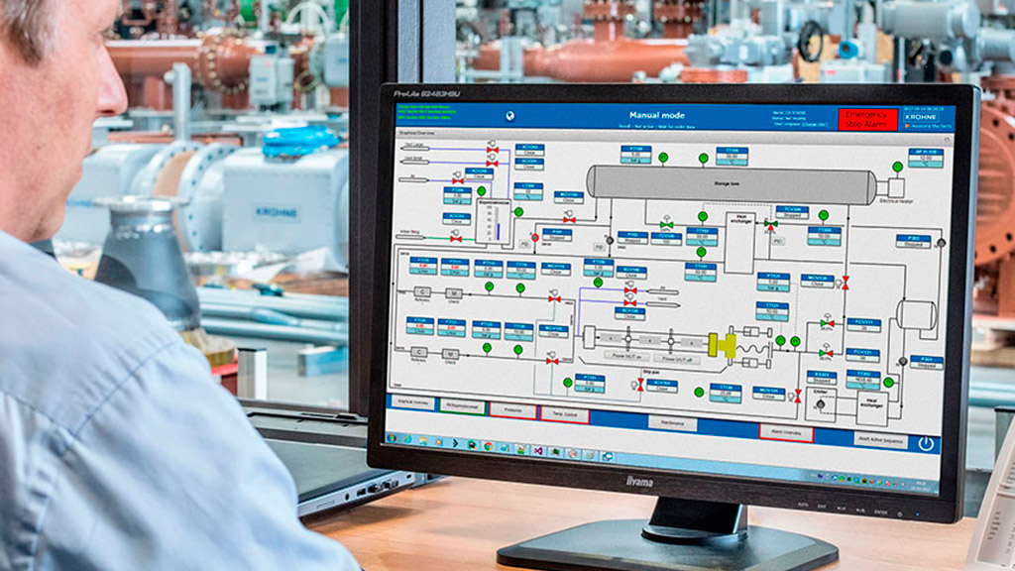
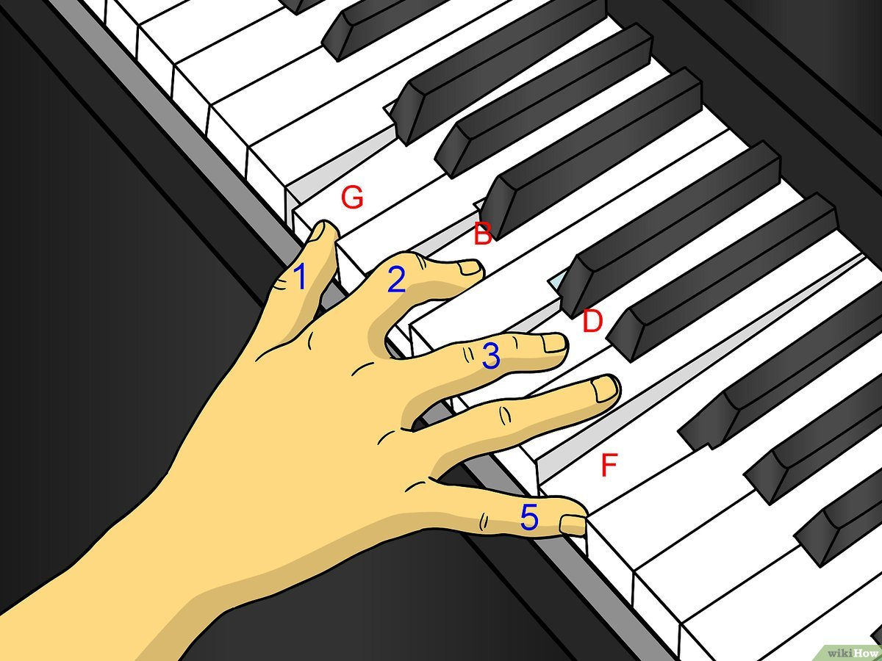
Общие сведения об эргономике ГПИ
Осваиваемость – свойство, характеризующее эффективность приспособ­ления техники к быстрому и качественному овладению ею об­служивающим и управляющим персоналом.

Slide 24
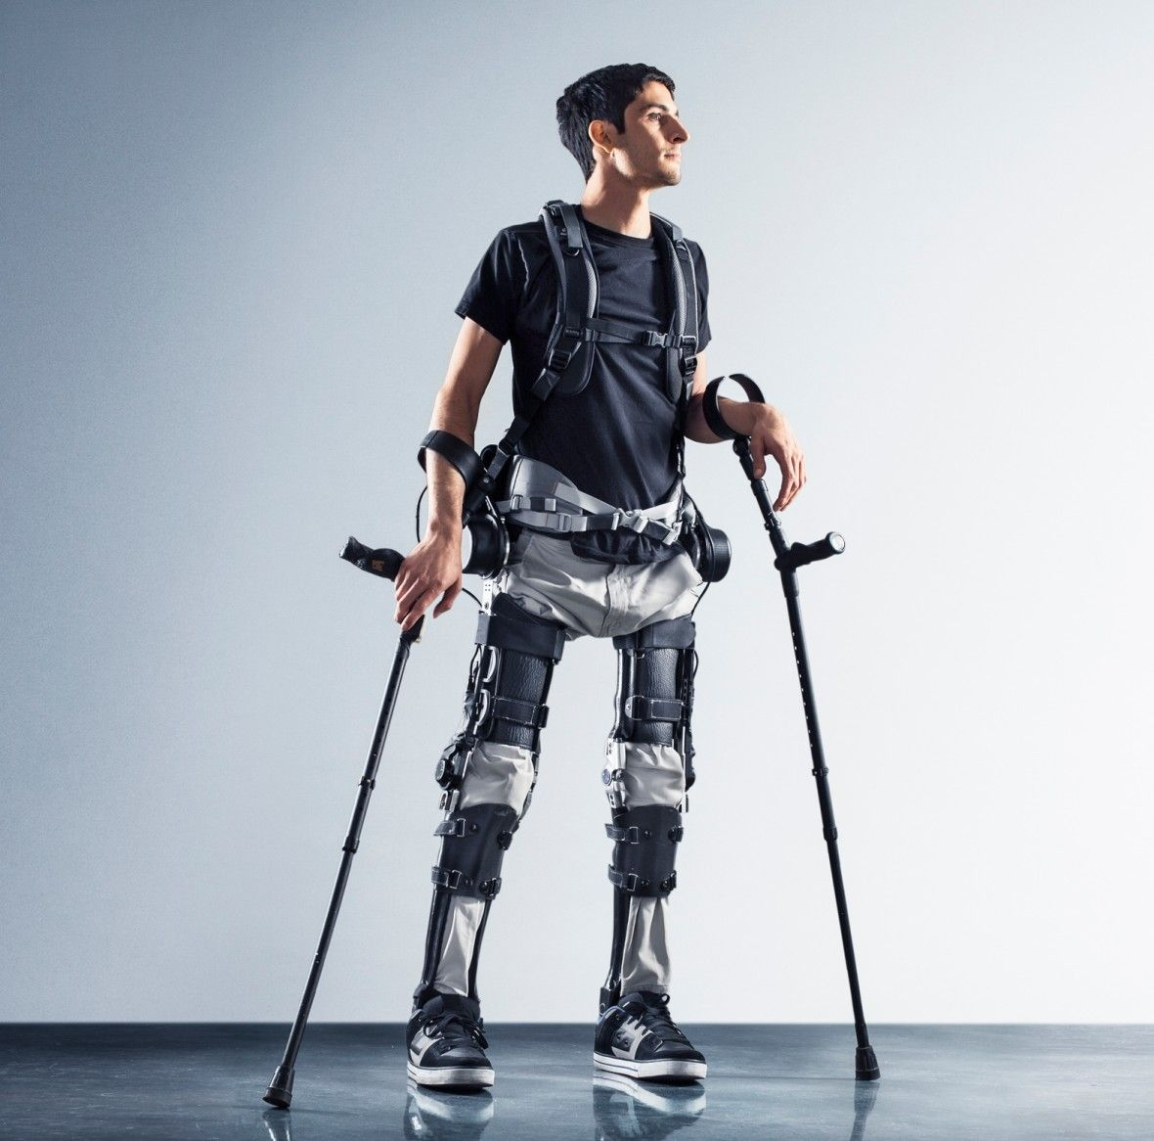

Общие сведения об эргономике ГПИ
Обитаемость – эргономическое свойство техники, при­ближающее условия её функционирования к оптимальным био­логическим параметрам внешней среды, при которых работаю­щему человеку обеспечивается
  - нормальное развитие,
  - хорошее здоровье,
  - высокая работоспособность.

Slide 25
Общие сведения об эргономике ГПИ
Качественными показателями эргономичности являются:
1) в области управляемости:
  - среднее время или коэффициент занятости человека-оператора выполнением определенной единицы технологиче­ского процесса;
  - вероятность выполнения человеком-оператором еди­ницы технологического процесса с заданным качеством;
  - производительность (норма времени на единицу труда);

Slide 26
Общие сведения об эргономике ГПИ
Качественными показателями эргономичности являются:
2) по уровню обслуживаемости:
  - среднее оперативное время занятия человека подго­товкой техники к её применению;
  - среднее оперативное время занятостью восстановле­нием или профилактикой / диагностикой техники;

Slide 27
Общие сведения об эргономике ГПИ
Качественными показателями эргономичности являются:
3) по степени осваиваемости:
  - среднее календарное время профессиональной подго­товки человека-оператора;
  - уровень квалификации человека, необходимый для обслуживания техники.

Slide 28
Оптимальные задачи эргономики

Slide 29

Оптимальные задачи эргономики
Одной из важнейших задач эргономики является оптимиза­ция условий труда путём оптимально-рационального проекти­рования оборудования рабочих мест с учётом возможностей и особенностей различных категорий людей.
Эргономика приобретает всё большее значение и в решении комплексной проб­лемы реабилитации лиц, в той или иной мере утративших работоспособность.
Инклюзивный подход.

Slide 30


Оптимальные задачи эргономики
С этой целью в эргономике изучаются психофи­зические возможности и особенности людей пожилого возраста.
Эргономика создает научную базу для решения важной социальной проблемы по вовлечению в производитель­ный труд указанной части населения.

Slide 31


Оптимальные задачи эргономики
Эргономика призвана решать ряд проблем, связанных с оцен­кой:
  точности,
  надёжности,
  стабильности работы,
  влияния пси­хической напряженности,
  утомляемости,
  эмоциональных факто­ров,
  особенностей нервно-психической организации оператора на эффективность его деятельности в СЧМ.

Slide 32

Оптимальные задачи эргономики
Большое значение имеет создание эргономического обеспечения научной органи­зации и безопасных условий труда.
С этой целью должна произ­водиться:
  разработка эргономических норм,
  разработка эргономический требований,
  эргономическая оценка качества промышленной продукции, в том числе и информационных систем.

Slide 33
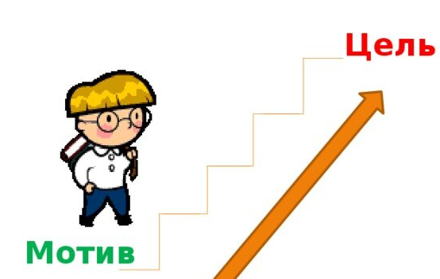
Оптимальные задачи эргономики
Решение любой эргономической задачи состоит из последовательности этапов:
1) анализ деятельности оператора в СЧМ, в процессе которо­го:
  изучается структура деятельности оператора,
  выявляются:
    цели,
    моти­вы,
    способы выполнения трудовых
    действий,
  рассматриваются возможные режимы работы,
  оценивается влияние режимов работы на резуль­таты труда.
На основании этих исследований определяются необ­ходимые требования к характеристикам человека-оператора.

Slide 34
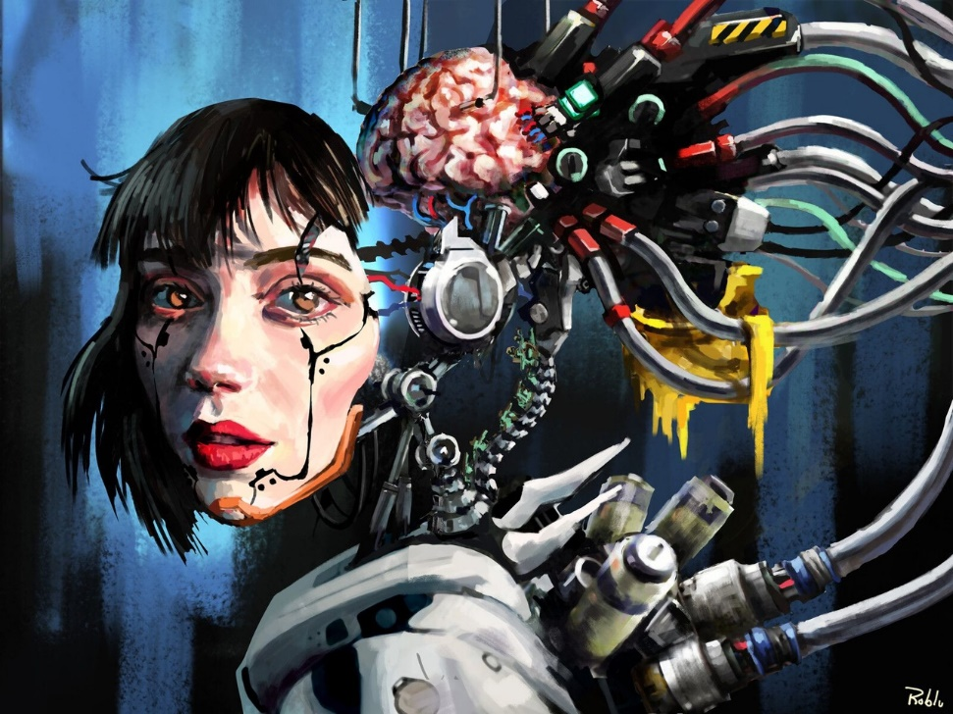
Оптимальные задачи эргономики
Решение любой эргономической задачи состоит из последовательности этапов:
2) изучение комплекса эргономических свойств (характери­стик) человека-оператора:
  работы органов чувств человека,
  работы центральной нервной системы,
  работы моторно-двигательного аппарата,
  других.
Рассматриваются только
оптималь­ные значения этих
характеристик, а не экстремальные.

Slide 35
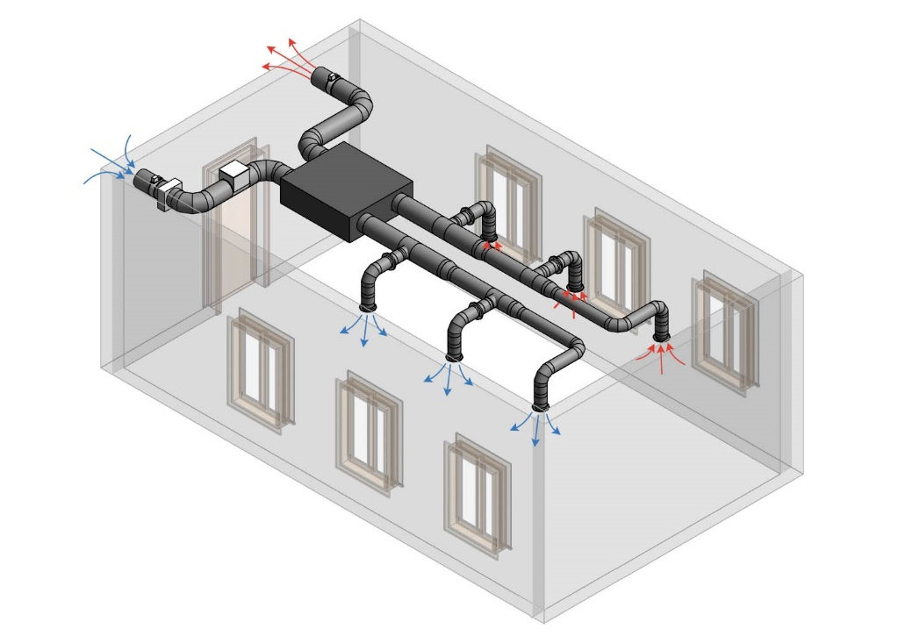

Оптимальные задачи эргономики
Решение любой эргономической задачи состоит из последовательности этапов:
3) организация рабочего места оператора с учётом его эргономических свойств.
Разработка требований, предъявляемых к рабочему месту в целом и отдельным его элементам, с целью обеспечения максимальных удобств и эффективности работы оператора.

Slide 36

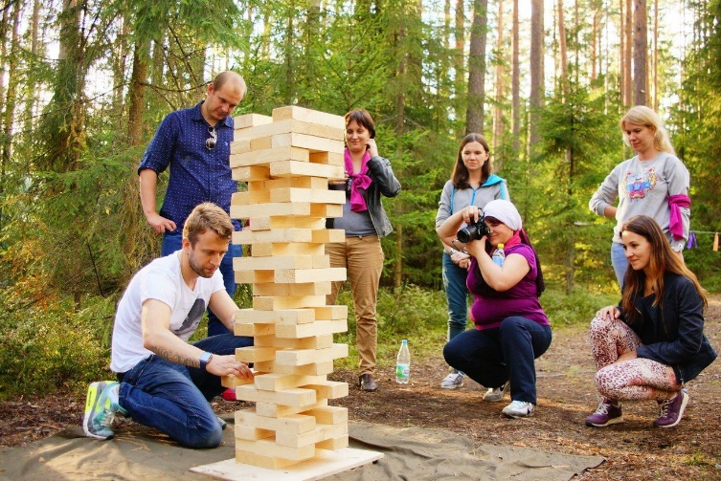
Оптимальные задачи эргономики
Решение любой эргономической задачи состоит из последовательности этапов:
4) организация профессиональной подготовки операторов, включающей в себя:
  профотбор
  профобучение
  тренировку
  формирование коллективов
  (тимбилдинг)

Slide 37
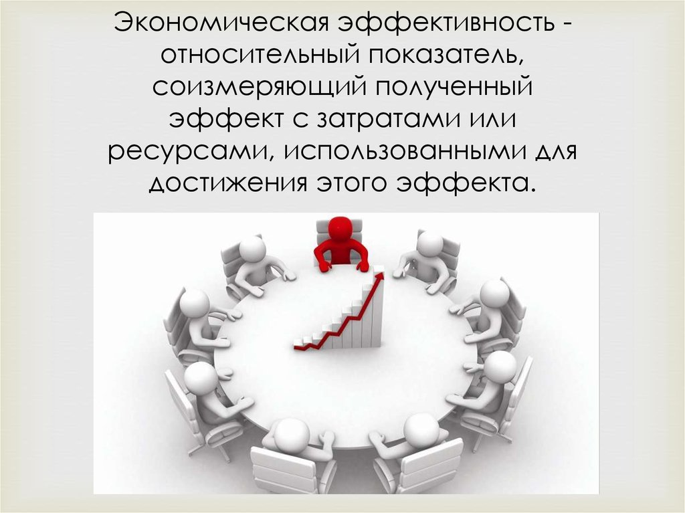
Оптимальные задачи эргономики
Решение любой эргономической задачи состоит из после­довательности этапов:
5) эргономическое проектирование и оценка СЧМ;
6) определение экономического эффекта эргономического обеспечения.
Деятельность человека-оператора является ос­новным предметом эргономического исследования.

Slide 38
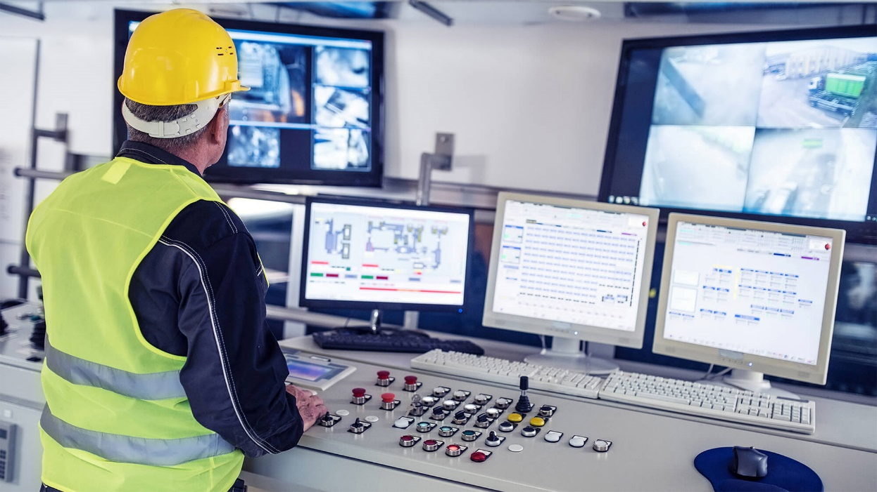
Оптимальные задачи эргономики
Характерной чертой деятельности оператора яв­ляется отсутствие возможности непосредственно наблюдать за управляемыми объектами и необходимость использования ин­формации, которая поступает к нему по каналам связи.
Деятель­ность человека, совершаемую не с реальными объектами, а с их заместителями или имитирующими их образами, называют деятельностью с информационными моделями реальных объектов.

Slide 39
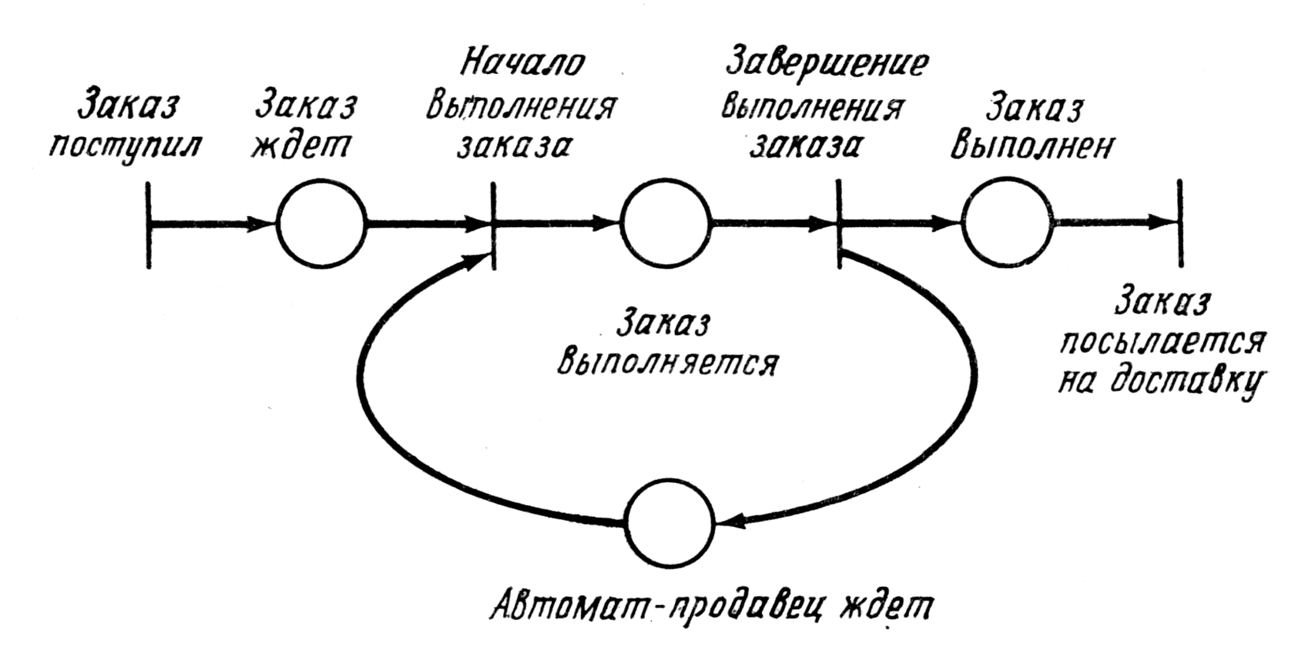
Оптимальные задачи эргономики
Информационная модель – совокупность информации о состоянии и функционировании объекта управления и внешней среды.
Модель является для оператора имитато­ром, отражающим все существенно важные для управления свой­ства реальных объектов.

Slide 40
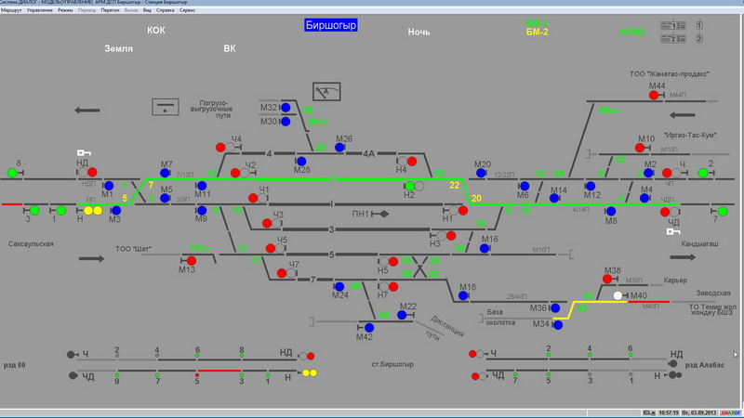
Оптимальные задачи эргономики
Модель является источником информа­ции, на основе которого:
  формируется образ реальной обстановки,
  производится анализ и оценка сложившейся ситуации,
  плани­руются управляющие воздействия,
  принимаются решения, обес­печивающие правильную работу системы и выполнение возло­женных на неё задач,
  наблюдаются и оцениваются результаты реализации решений.

Slide 41
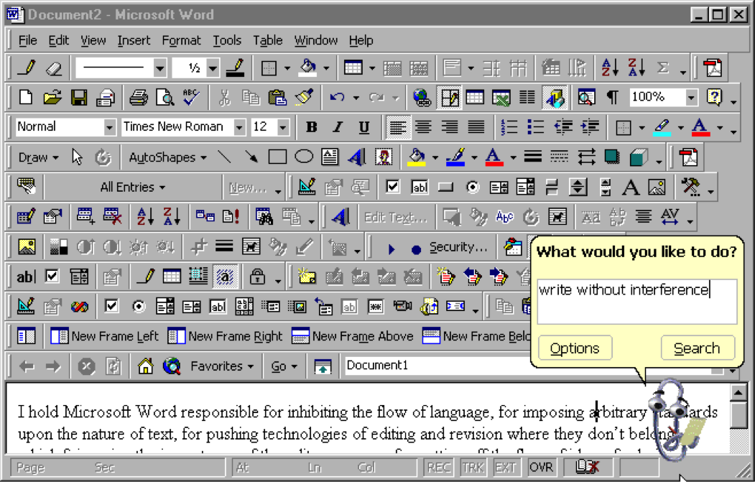
Оптимальные задачи эргономики
Объём информации, включенной в модель, и пра­вила её организации должны соответствовать задачам и спосо­бам управления.
Физически информационная модель реализуется с помощью устройств отображения информации.

Slide 42
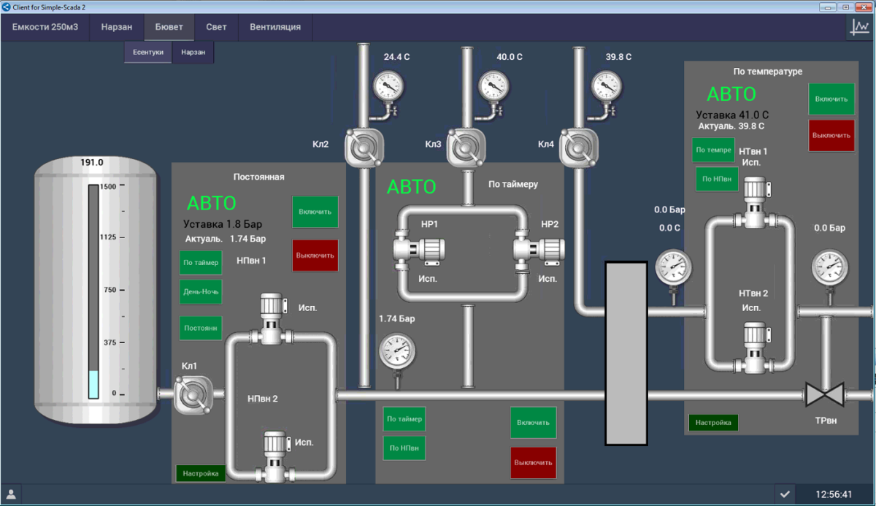
Оптимальные задачи эргономики
Су­щественной особенностью в деятельности человека с такой моделью является необходимость соотнесения сведений, получае­мых с помощью:
  приборов,
  экранов,
  табло,
как между собой, так и с
реальными управляемыми
объектами.
Именно на основании соотнесения этих сведений строится вся деятельность оператора.

Slide 43

Оптимальные задачи эргономики
Основные этапы деятельности оператора при решении определенной технологической задачи или выполне­нии операции СЧМ:
1) восприятие информации – процесс, включающий каче­ственно различные операции:
  обнаружение объекта восприятия;
  выделение в объекте отдельных признаков, отвечающих стоящей перед оператором задаче;
  ознакомление с выделенными призна­ками и опознавание объекта восприятия;

Slide 44

Оптимальные задачи эргономики
Основные этапы деятельности оператора при решении определенной технологической задачи или выполне­нии операции СЧМ:
2) оценка информации, её анализ и обобщение на основе за­ранее заданных или сформированных критериев оценки.
Оценка производится на основе сопоставления воспринятой информаци­онной модели со сложившейся у оператора внутренней образно-концептуальной моделью обстановки (системы управления).

Slide 45
Основные эргономические проблемы

Slide 46
Основные эргономические проблемы
Эргономика программного обеспечения – это подраздел микроэргономики, ориентированный на системы:
  «человек – ком­пьютер»,
  «человек – компьютер – человек»,
  «человек – ком­пьютер – процесс»,
  «человек – программа»,
  другие.

Slide 47
Основные эргономические проблемы
Человек яв­ляется составной частью любой программно-информационной системы, ориентированной на использование в любых процессах его жизнедеятельности.
! Программная система способна прямо или косвенно влиять на человека.
! Человек способен влиять на работу системы.
Такая связь человека с информаци­онной системой должна находиться в согласованном (гармонич­ном) состоянии.

Slide 48

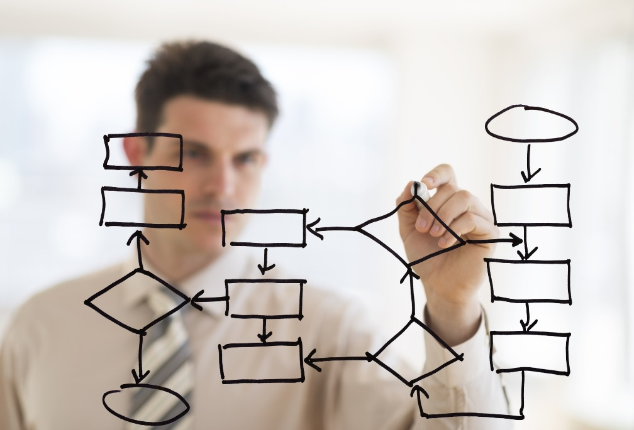
Основные эргономические проблемы
Место и роль человека сводится к:
восприятию,
оценке информации, поступающей из разнородных источников,
принятию решений,
формированию и реализации команд для исполнения.

Slide 49
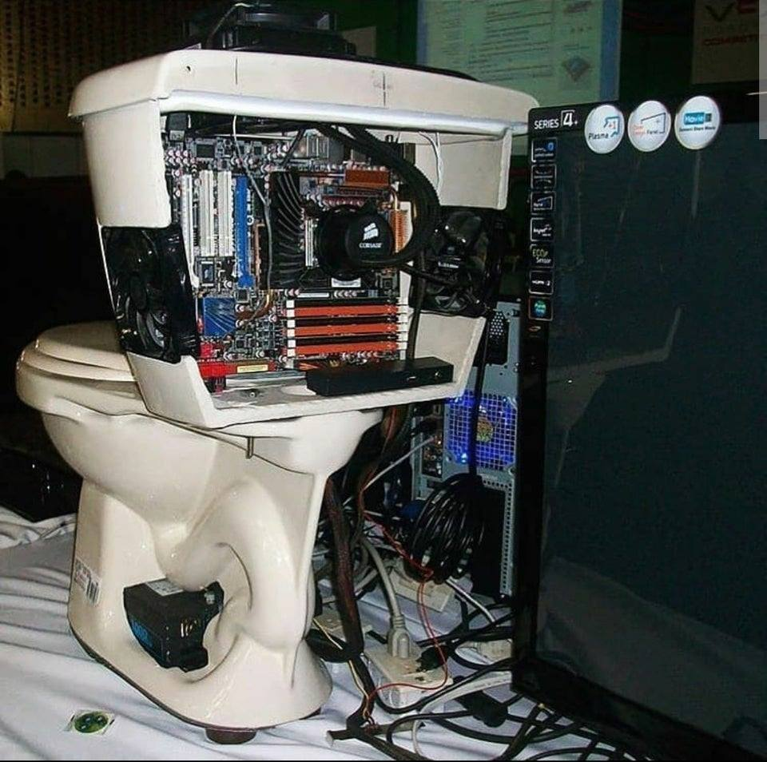
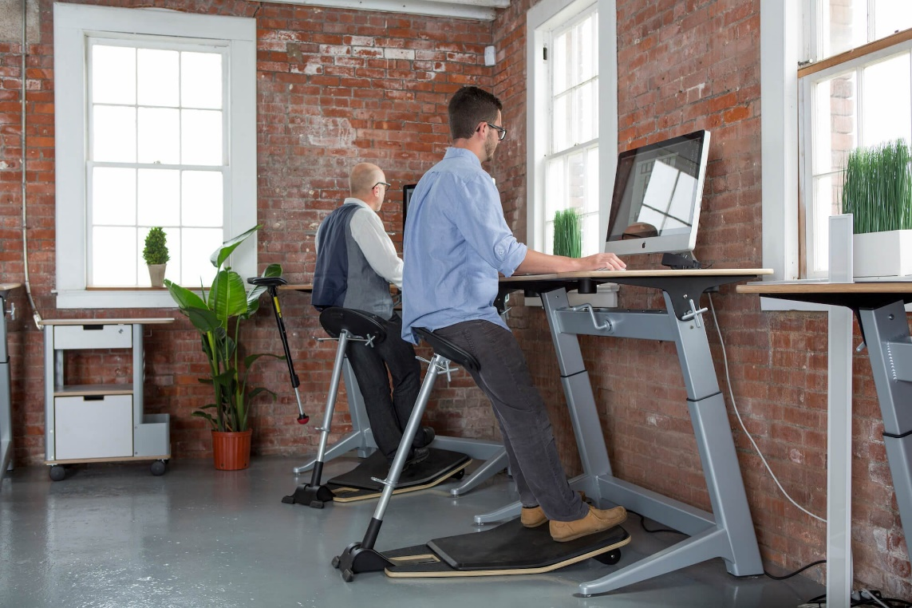
Основные эргономические проблемы
Человек осуществляет контроль состояния самой системы.
Выделяют три типа эргономических проблем, возникающих при разработке и использовании автоматизированной системы управления:
  1) глобальные эргономические противоречия;

Slide 50
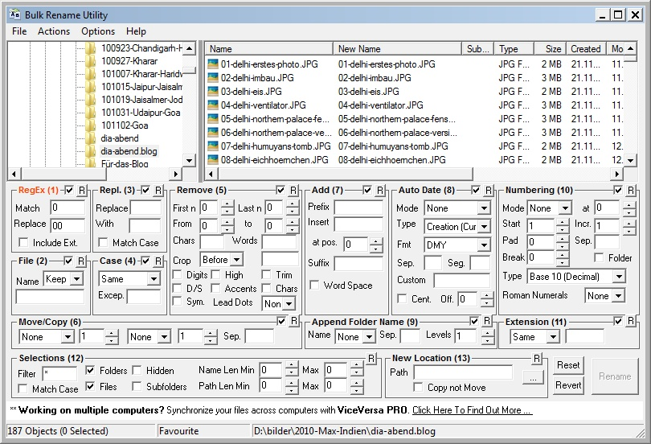
Основные эргономические проблемы
Человек осуществляет контроль состояния самой системы.
Выделяют три типа эргономических проблем, возникающих при разработке и использовании автоматизированной системы управления:
  2) неадекватное применение интерфейсной парадигмы;

Slide 51
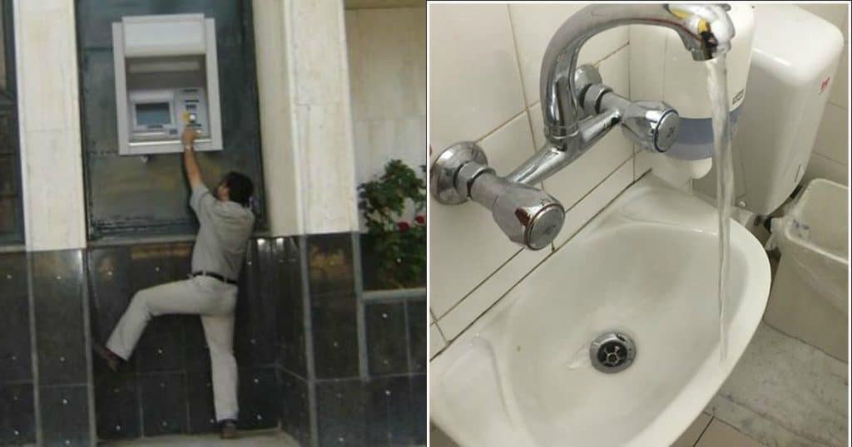
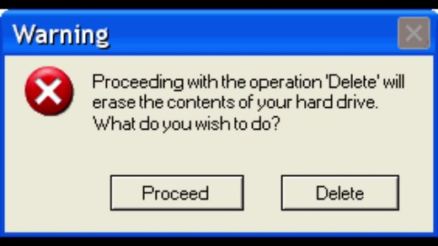
Основные эргономические проблемы
Человек осуществляет контроль состояния самой системы.
Выделяют три типа эргономических проблем, возникающих при разработке и использовании автоматизированной системы управления:
  3) ошибки проектирования элементов пользовательского ин­терфейса (как целых форм, так и аспектов применения конкрет­ных элементов управления).

Slide 52
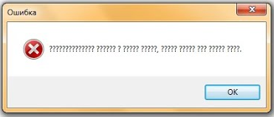
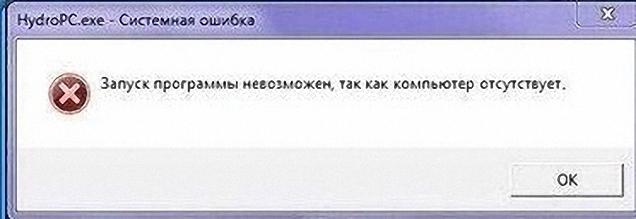
Основные эргономические проблемы
В основе эргономических требований к создаваемым системам лежит требование к эргономичности пользовательского интер­фейса.
При разработке системы создается описание внешнего дизайна программного продукта, которое включает полное опи­сание его пользовательского интерфейса, в частности все экран­ные и печатные формы.
Если работа выполняется для конкретного заказчика, внешний дизайн программного продукта могут определять его пользователи, создавая часть проектных документов в тех терминах, которые им понятны.

Slide 53
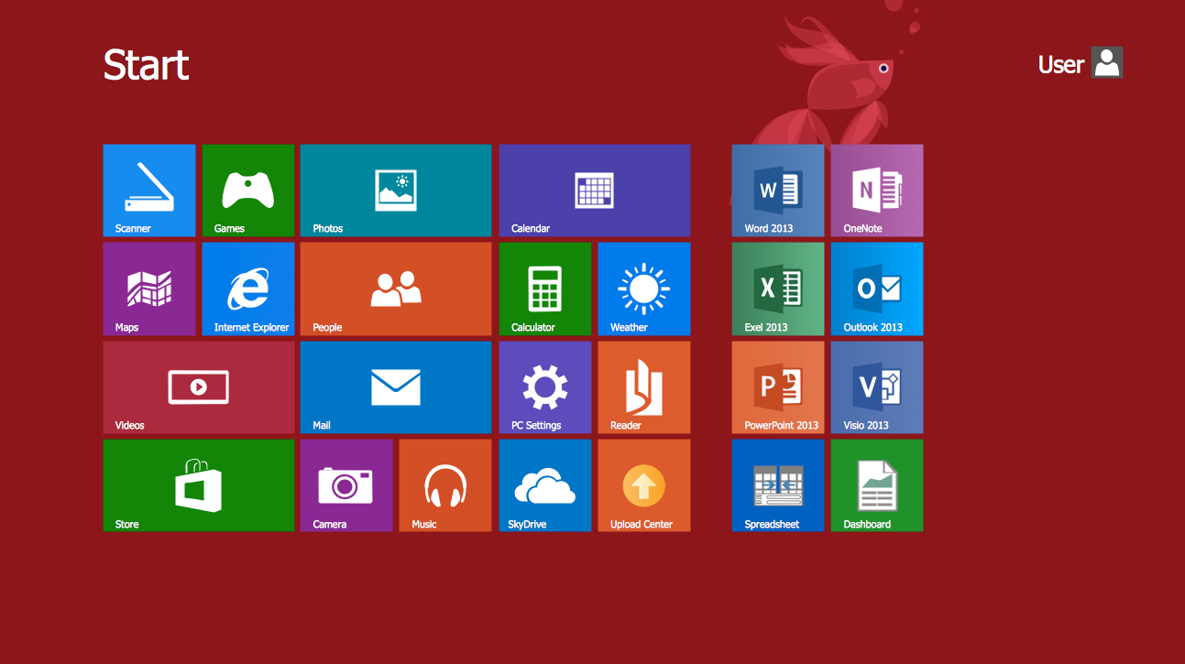
Основные эргономические проблемы
В процессе разработки продукта его внешний дизайн может многократно изменяться, поскольку при кажущейся второстепенности именно эта часть системы имеет ключевое значение для общего восприятия системы пользователем.

Slide 54

Основные эргономические проблемы
Пользователя НЕ удовлетворит безупречность программного кода продукта, если какая-то часть графического интерфейса вызывает у него затруднения:
  запутывает,
  ведёт к ошибкам,
  раздражает,
  яв­ляется недостаточно гибкой и функциональной,

Slide 55

Основные эргономические проблемы
Пользователь НЕ работает с кодом программного продукта.
Он взаимодействует с графическим интерфейсом.

Slide 56
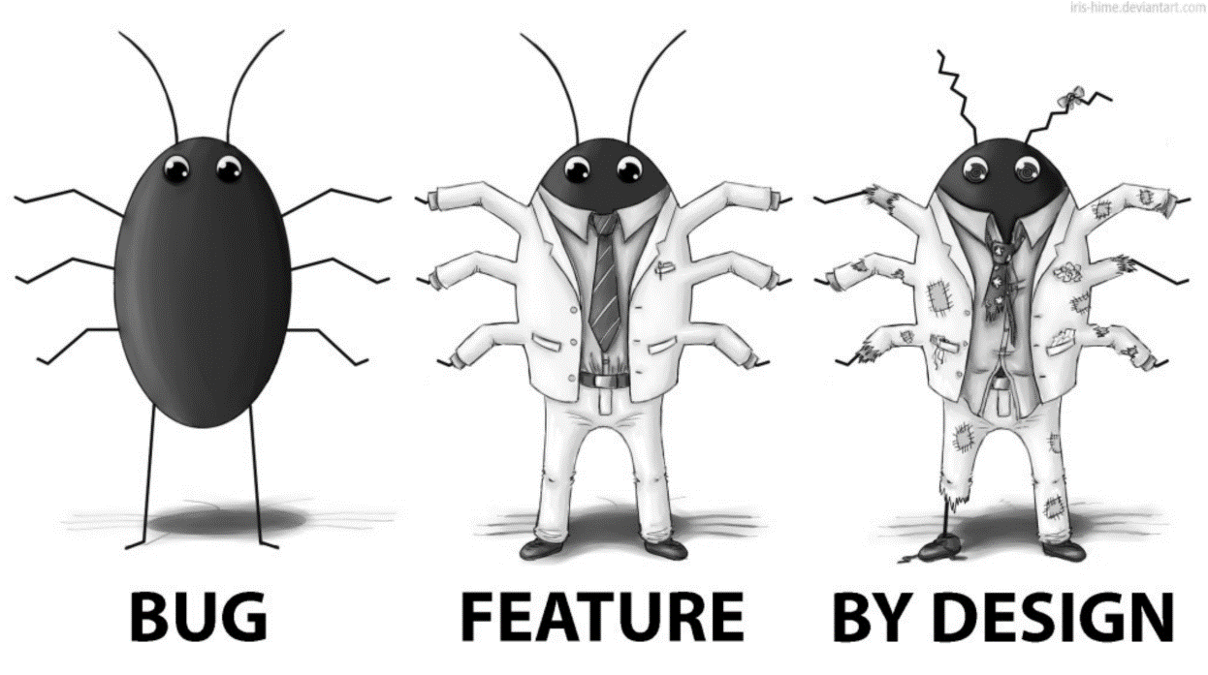
Основные эргономические проблемы
Продукт не устроит пользователя, если он (продукт) не реализует всего того, что, по личному и скромному мнению пользователя, продукт обязан уметь делать.
Отсылка к управляемости и целям управления.
Работая над внешним дизайном, необходимо понимать, что даже в тщательно продуманной системе в процессе её эксплуатации всё равно могут обнаружиться неко­торые недостатки.
* Так и было задумано
*

Slide 57
Эргономика пользовательского интерфейса

Slide 58
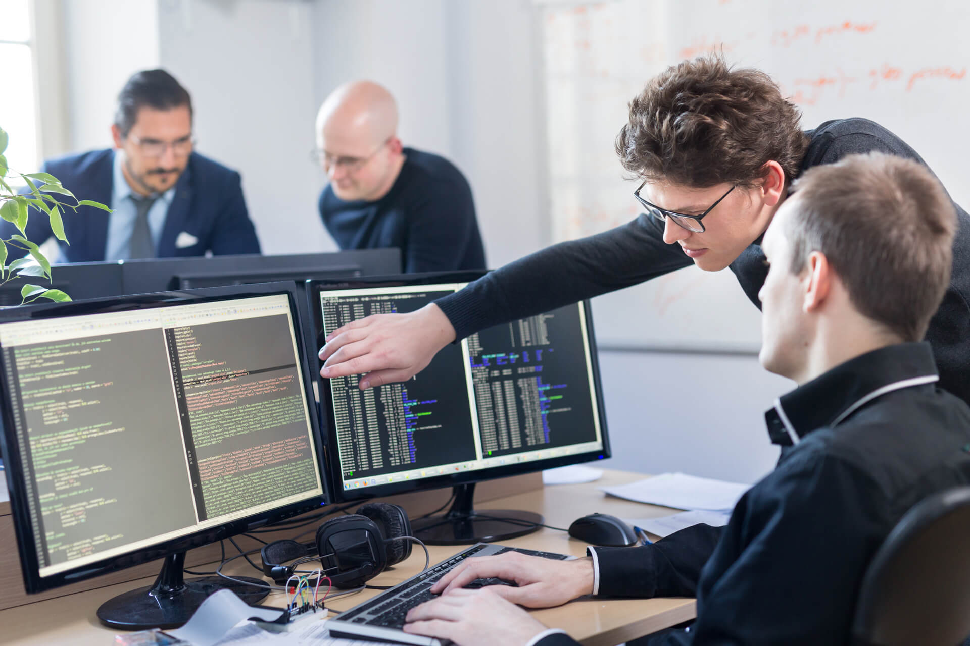
Эргономика пользовательского интерфейса
Основные принципы проектирования
Проектирование пользовательского интерфейса – это ра­бота в основном связанная с анализом деятельности реальных или потен­циальных пользователей продукта, а именно их:
  желаний,
  стремлений,
  предпочтений
  особенностей работы.

Slide 59

Эргономика пользовательского интерфейса
Цель создания эргономичного пользовательского интерфей­са заключается в:
  отображении информации эффективно, насколько это возможно для человеческого восприятия,
  структурировании отображения на мониторе таким об­разом, чтобы привлечь внимание к наиболее важным единицам информации.
При этом следует минимизировать общую инфор­мацию на экране и представить только те компоненты системы, которые необходимы для пользователя в конкретной ситуации.

Slide 60

Эргономика пользовательского интерфейса
Основные принципы создания эргономичного интерфейса системы:
  естественность;
  непротиворечивость;
  неизбыточность;
  непосредственный доступ
  к информационно-справочной
  системе;
  гибкость.

Slide 61

Эргономика пользовательского интерфейса
Основные принципы создания эргономичного интерфейса системы:
  • естественность (интуитивность).
  Работа с системой не должна вызывать у пользователя сложностей в поиске необ­ходимых элементов интерфейса для управления процессом ре­шения поставленной задачи;

Slide 62
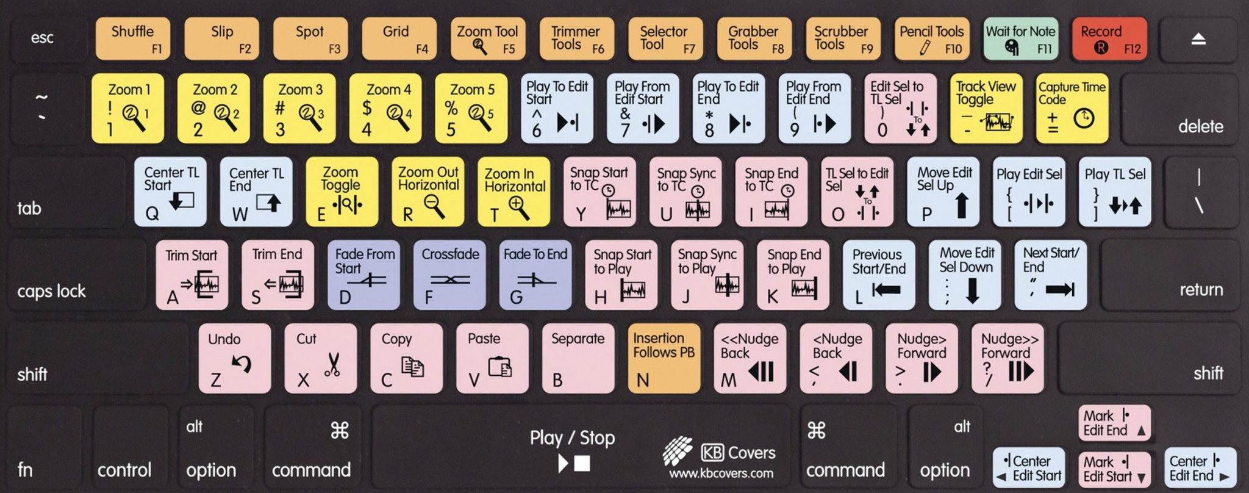
Эргономика пользовательского интерфейса
Основные принципы создания эргономичного интерфейса системы:
  • непротиворечивость.
  Если в процессе работы с системой пользователем были задействованы некоторые приёмы работы с определённой частью системы, то в другой части системы приёмы работы должны быть идентичны (однотипны).

Slide 63
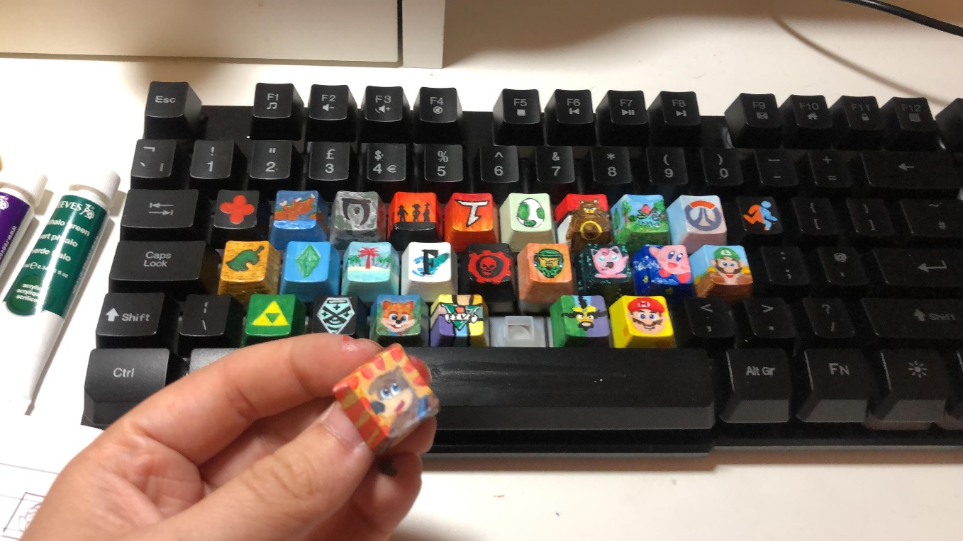
Эргономика пользовательского интерфейса
Основные принципы создания эргономичного интерфейса системы:
  • непротиворечивость.
  Работа с системой посредством интерфейса должна соответствовать установленным нормам (например, использование клавиш Enter (ввод, подтверждение, переход на следующую строку), Delete (удаление), Escape (выход, отмена, прерывание) и т.д.);

Slide 64
Эргономика пользовательского интерфейса
Основные принципы создания эргономичного интерфейса системы:
  • неизбыточность. Пользователь должен вводить только минимальную информацию для работы или управления систе­мой.
  Например, пользователь не должен вводить незначимые цифры (00010 вместо 10).
  Аналогично, нельзя требовать от пользователя ввести информацию, которая уже была предварительно введена, или информацию, которая может быть автоматически получена из системы.
  Желательно использовать значения по умолчанию всюду, где только это возможно, с целью минимизации процесса ввода информации;

Slide 65

Эргономика пользовательского интерфейса
Основные принципы создания эргономичного интерфейса системы:
  • непосредственный доступ к системе помощи. В процессе работы необходимо, чтобы в системе был обеспечен доступ поль­зователя к требуемым инструкциям.
  Система помощи должна опи­сывать рациональное (и как можно большее) количество существующих команд на долж­ном уровне и обеспечивать пояснения характера сообщений об ошибках и пояснение выполняемого системой действия.
  Сообще­ния об ошибках должны быть полезны и понятны пользователю;

Slide 66
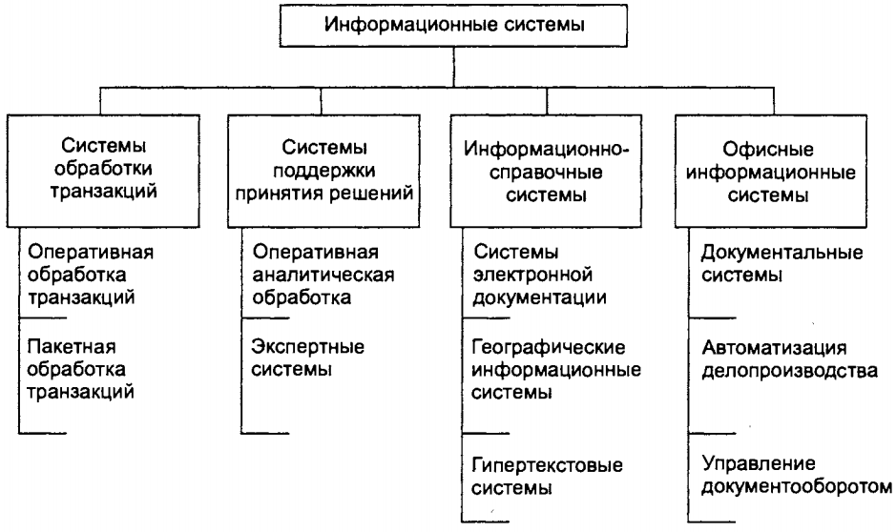
Эргономика пользовательского интерфейса
Основные принципы создания эргономичного интерфейса системы:
  • непосредственный доступ к системе помощи. В процессе работы необходимо, чтобы в системе был обеспечен доступ поль­зователя к требуемым инструкциям.

Slide 67
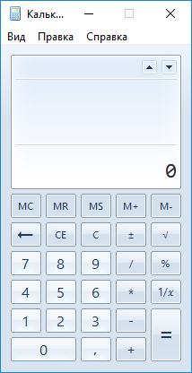
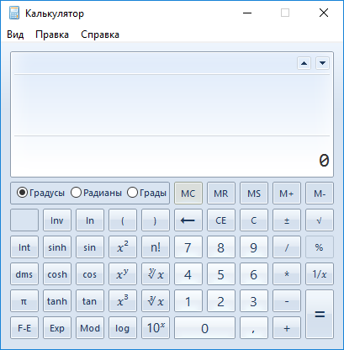
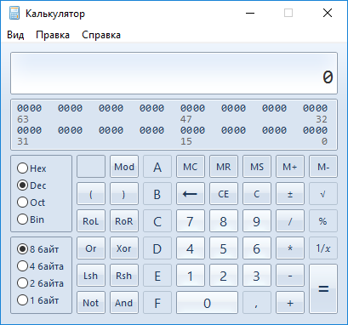
Эргономика пользовательского интерфейса
Основные принципы создания эргономичного интерфейса системы:
  • гибкость – способность интерфейса системы обслужи­вать пользователей с различными уровнями подготовки.
  Для неопытных пользователей интерфейс может быть организован как иерархическая структура меню, а для опытных пользовате­лей – как команды, комбинации нажатий клавиш и параметры.

Slide 68
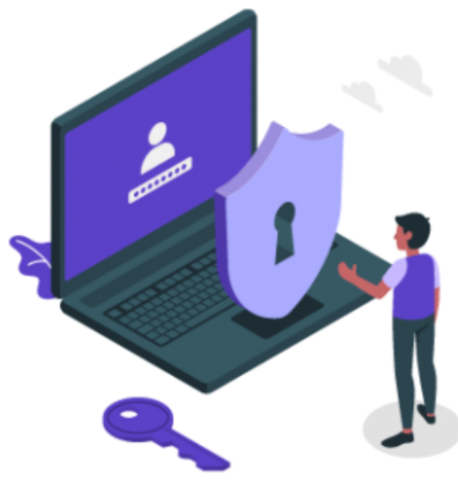
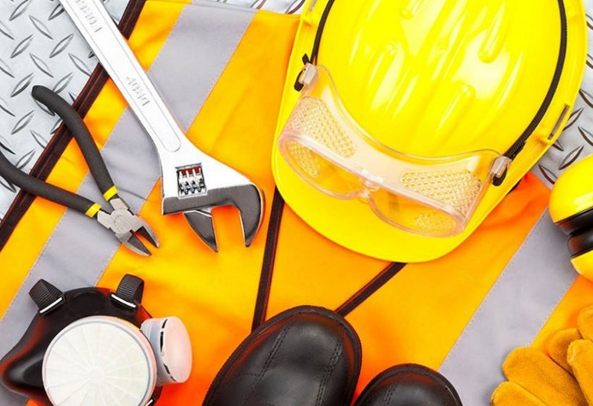
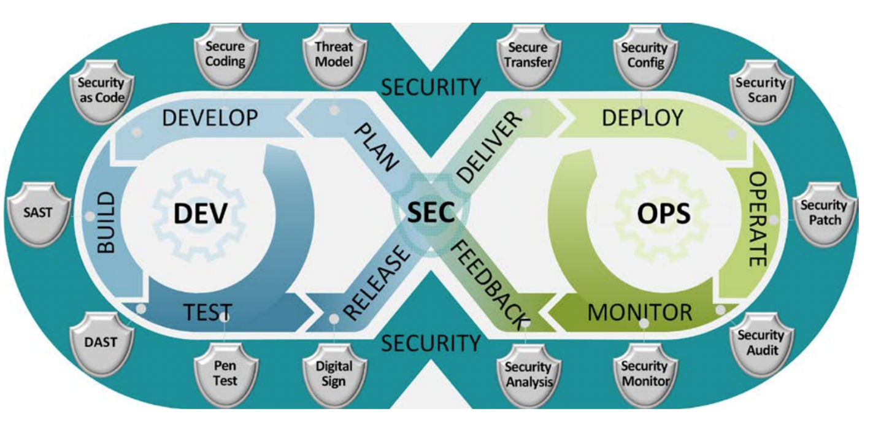
Эргономика пользовательского интерфейса
Встраивание задач эргономического проектирования в об­щий процесс разработки системы – аспект защищённости системы.
Safety
Security

Slide 69

Эргономика пользовательского интерфейса
Качественно организованный пользовательский интерфейс позволяет реализовать следующие преимущества:
  снижение количества производимых пользователем оши­бок при работе с системой;
  снижение стоимости поддержки системы;
  снижение стоимости обучения;
  уменьшение потерь
  вследствие снижения
  производитель­ности
  работников при внедрении
  системы;
  быстрое восстанов­ление
  прежнего уровня;

Slide 70
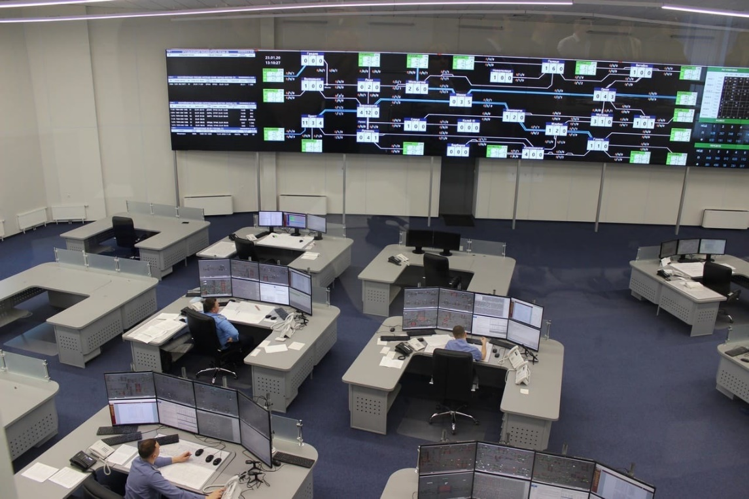
Эргономика пользовательского интерфейса
Качественно организованный пользовательский интерфейс позволяет реализовать следующие преимущества:
  улучшение морального состояния персонала;
  уменьшение расходов на изменение дизайна пользова­тельского интерфейса по требованию пользователей;
  доступность функциональности системы для максималь­ного количества пользователей.

Slide 71
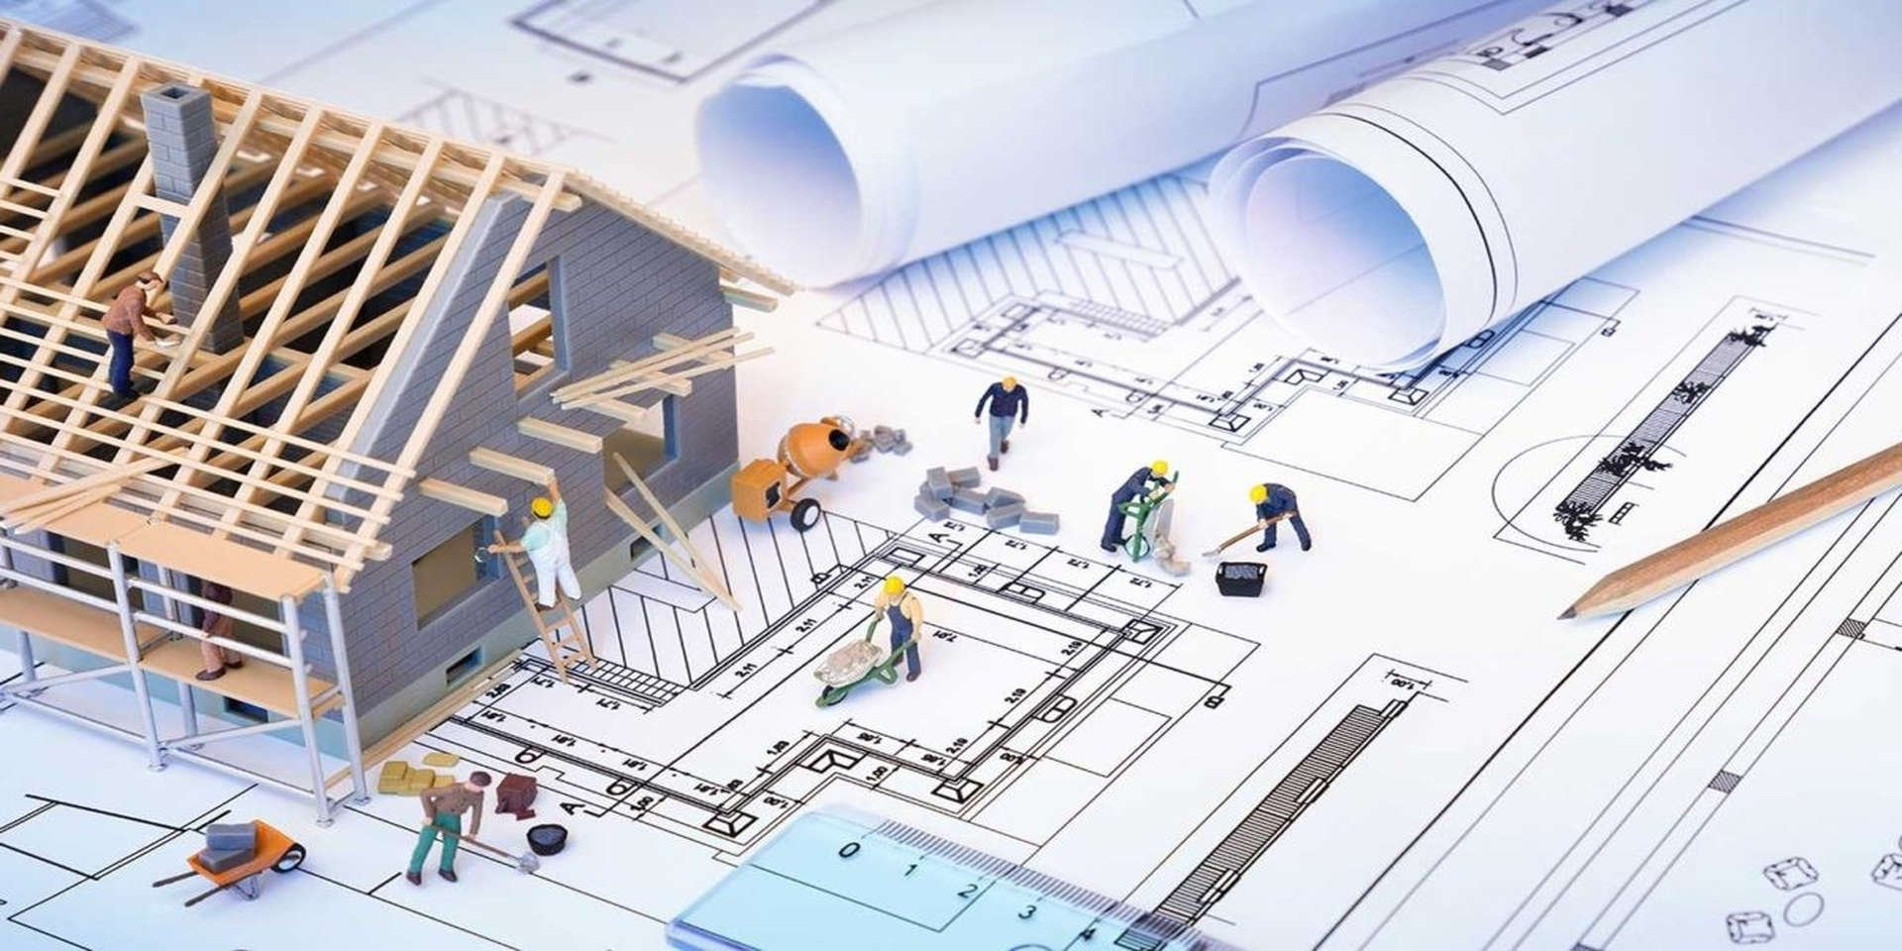
Эргономика пользовательского интерфейса
Ориентированные на пользователей методы проектирования пользовательского интерфейса демонстрируют определенные преимущества.
Идентификация и устранение ошибок на более раннем этапе проектирования системы ведёт к её зна­чительному удешевлению.

Slide 72
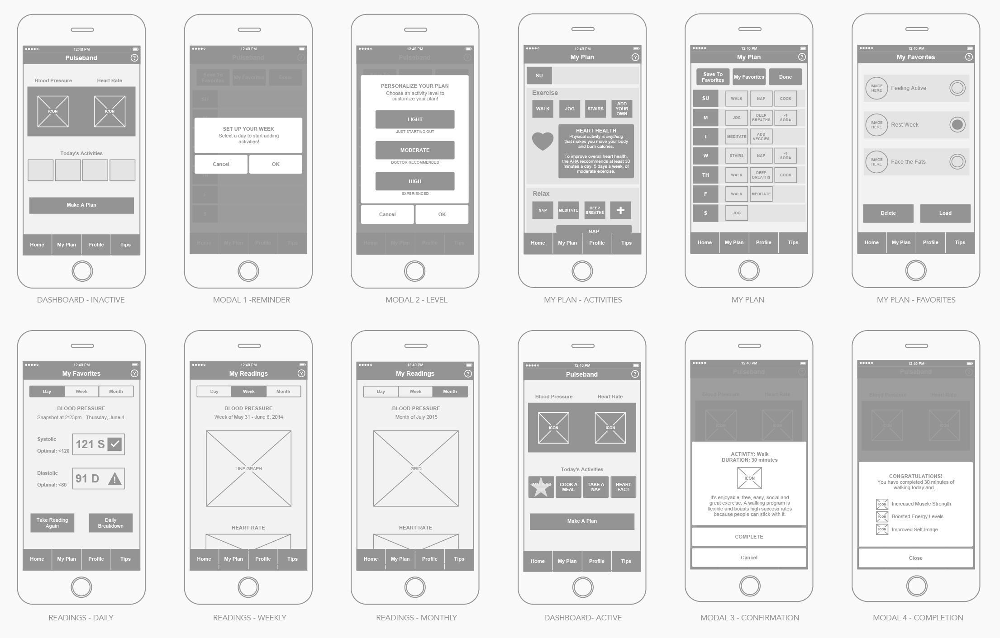
Эргономика пользовательского интерфейса
Такие методы, как бумаж­ное макетирование пользовательского интерфейса совместно с конечными пользователями, ведёт к установлению более полно­го понимания между заказчиком и разработчиком ПО, что, в свою очередь, снижает вероятность последующих переделок.
Макет ГПИ

Slide 73

Эргономика пользовательского интерфейса
Более полное и чёткое определение задач (не только с точки зрения технологий, но и с точки зрения будущих пользователей системы) и договоренность относительно принципов построе­ния пользовательского интерфейса ведёт к более адекватной оценке задачи, как заказчиком, так и исполнителем, позволяет заказчику убедиться в том, что исполнитель действительно за­ботится о его (заказчика) потребностях.
Заказчик
Разработчик

